Slide 1
Google Map Api
20100884 이규현
20120234 김보미
20121130 장준환
https://github.com/dlrbgus100/MobileProject

Slide 2
목차
API key 설정
Android Studio 설정
Manifest.xml 설정
activity_main.xml 설정
간단한 예제

Slide 3
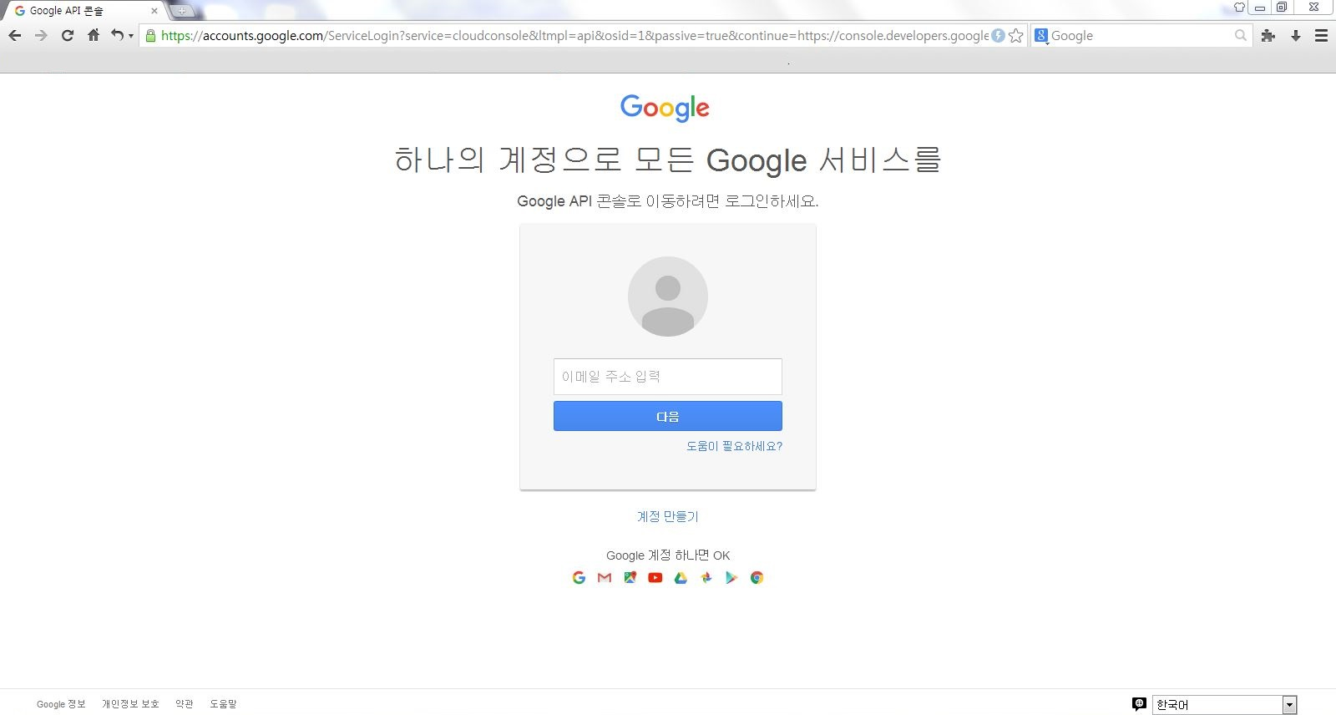
API Key 생성
https://console.developers.google.com/project 접속 구글 계정 로그인

Slide 4
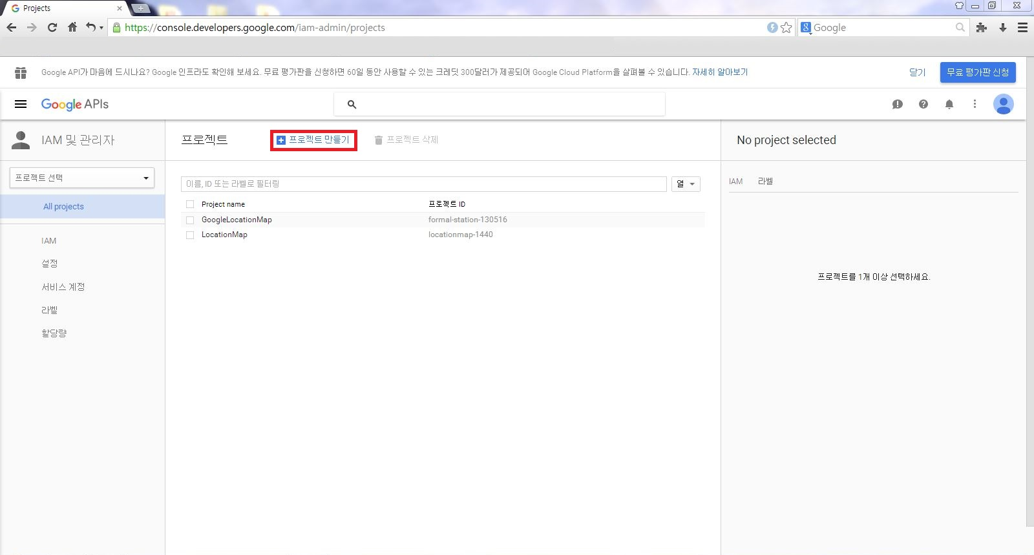
API Key 생성

Slide 5
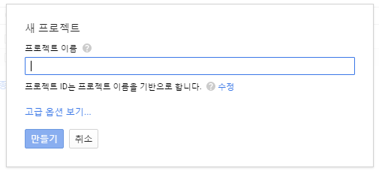
API Key 생성
프로젝트 생성

Slide 6
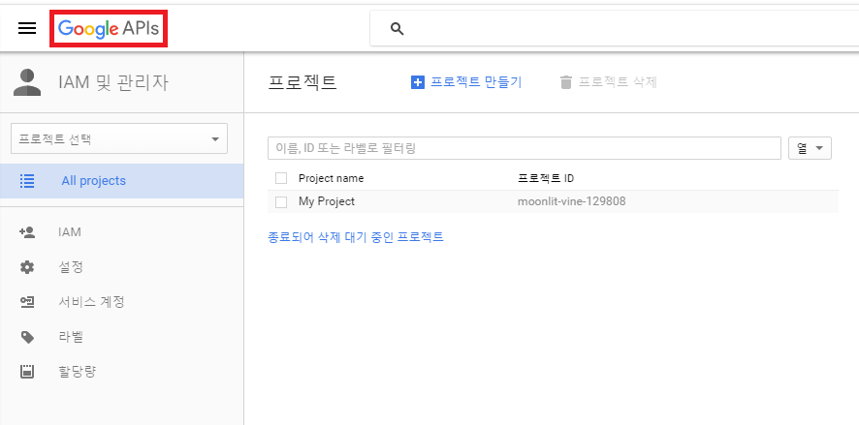
API Key 생성
프로젝트 생성후 Google APIs 클릭

Slide 7
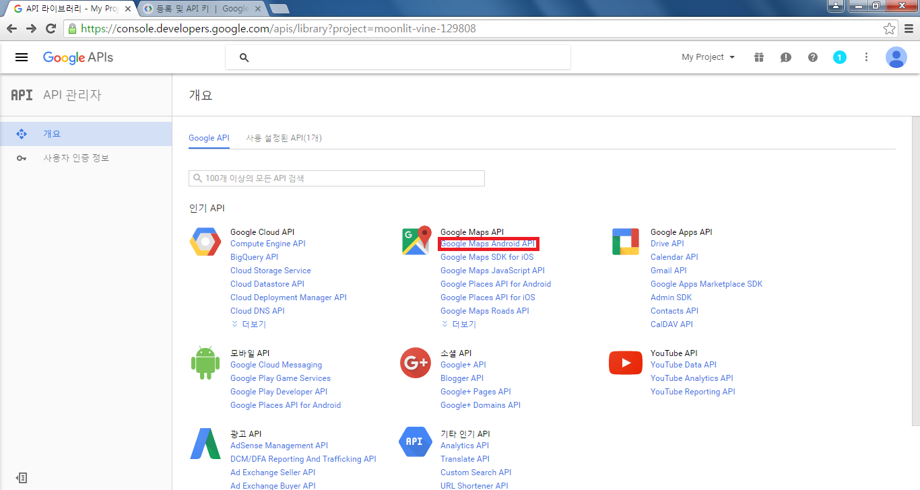
API Key 생성
Google Maps Android API 클릭

Slide 8
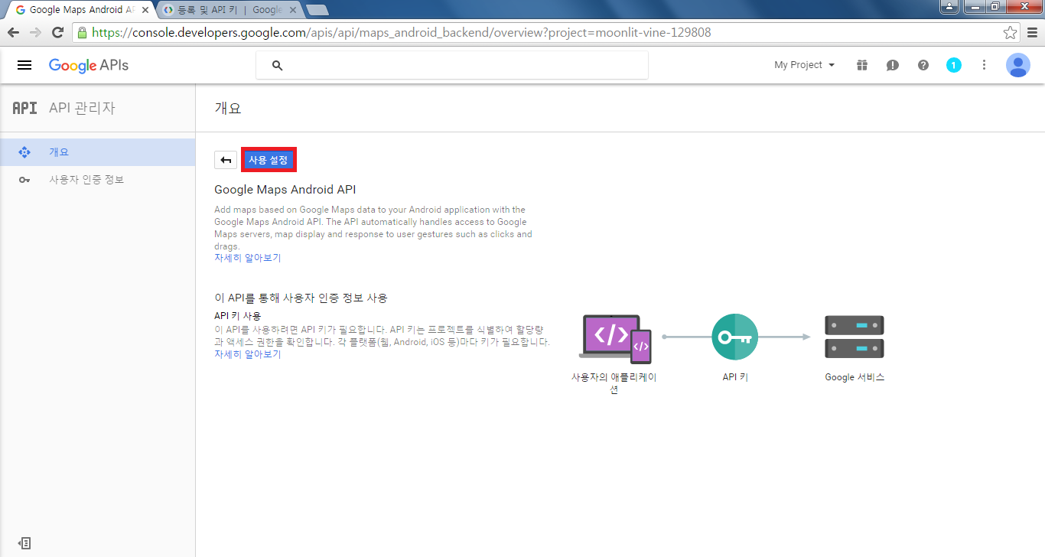
API Key 생성
사용 설정 클릭 후 왼쪽에 돌아가기 버튼 클릭

Slide 9
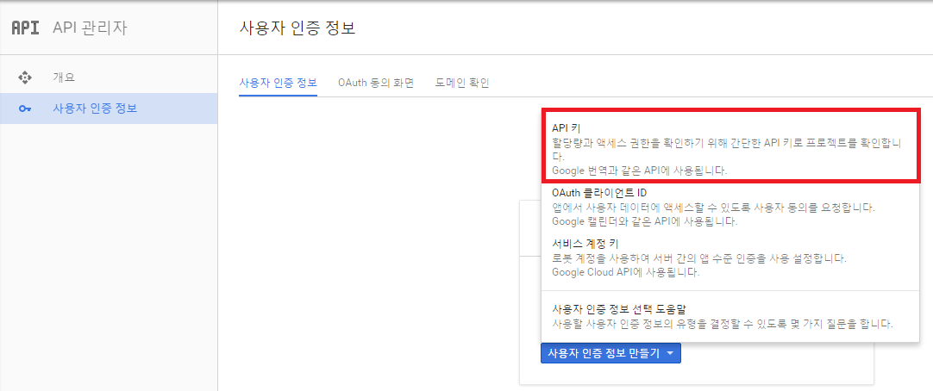
API Key 생성
API 키 인증방식 클릭

Slide 10
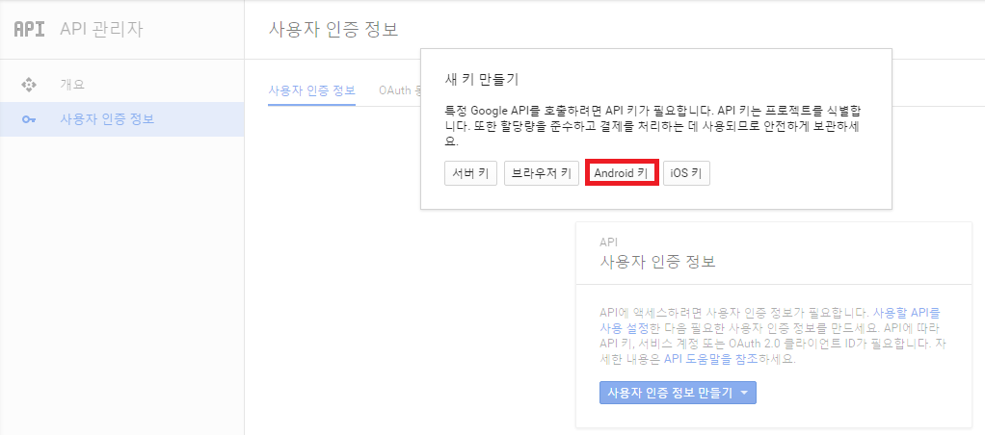
API Key 생성
Android 키 버튼 클릭

Slide 11
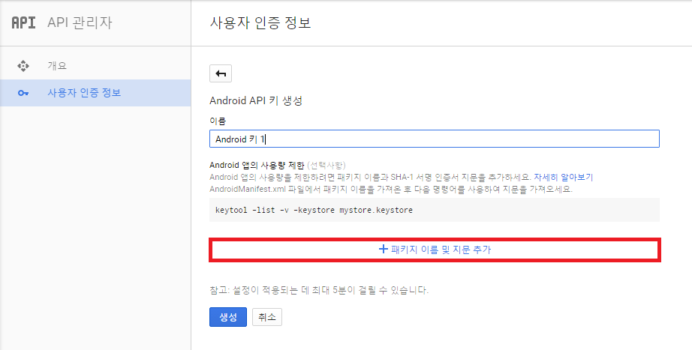
API Key 생성
패키지 이름 및 지문 추가 클릭

Slide 12
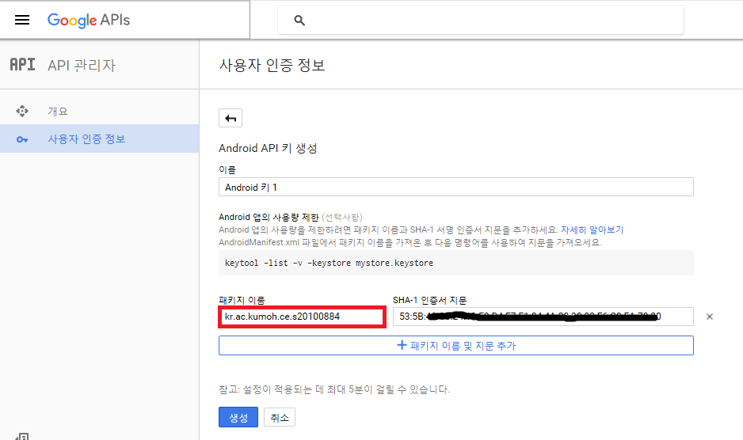
API Key 생성
패키지 이름은 안드로이드 스튜디오에서 만든 프로젝트의 패키지 이름과 같아야 함.

Slide 13
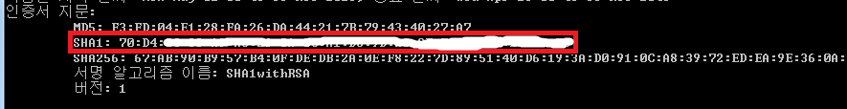
API Key 생성
Window Vista 및 Window 7의 경우
Keytool –v –list –keystore %USERPROFILE%\.andord\debug.keystore –storepass android
Linux 또는 OS X의 경우
keytool -list -v -keystore ~/.android/debug.keystore -alias androiddebugkey -storepass android -keypass android

Slide 14
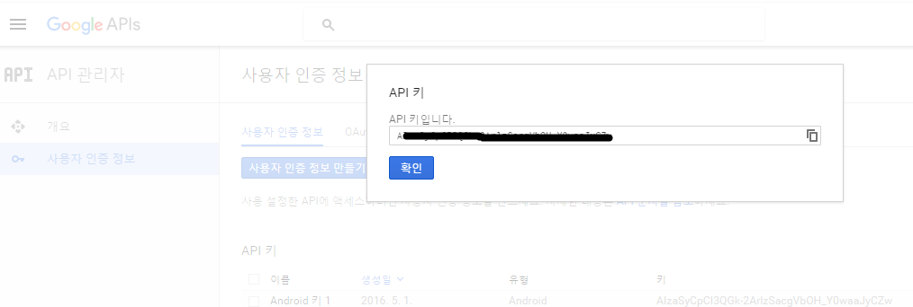
API Key 생성

Slide 15
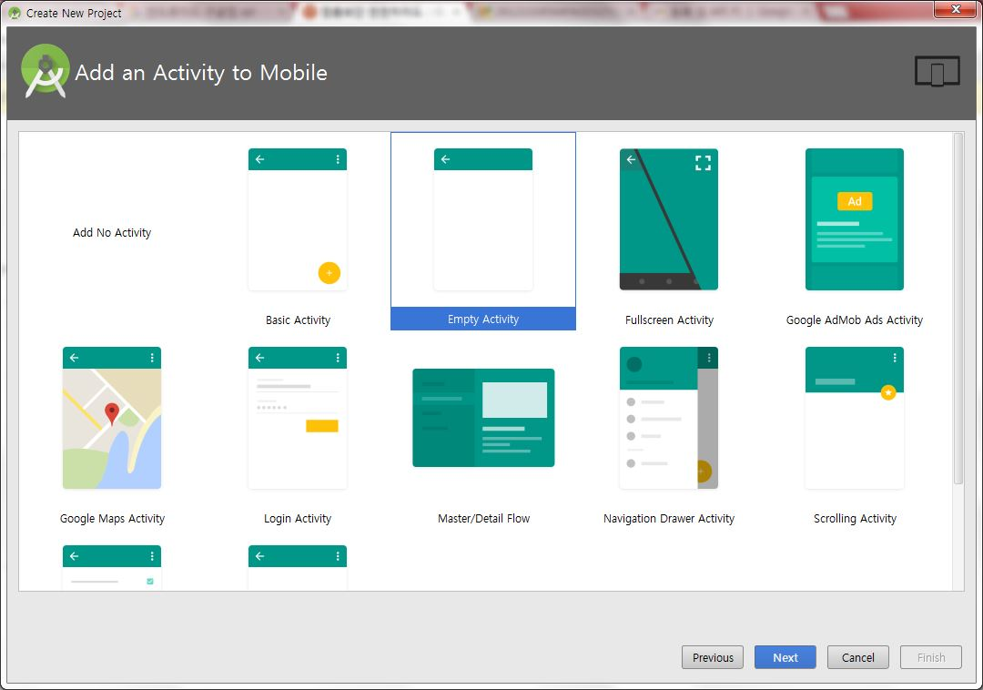
Android Studio 설정
Empty Activity로 설정

Slide 16
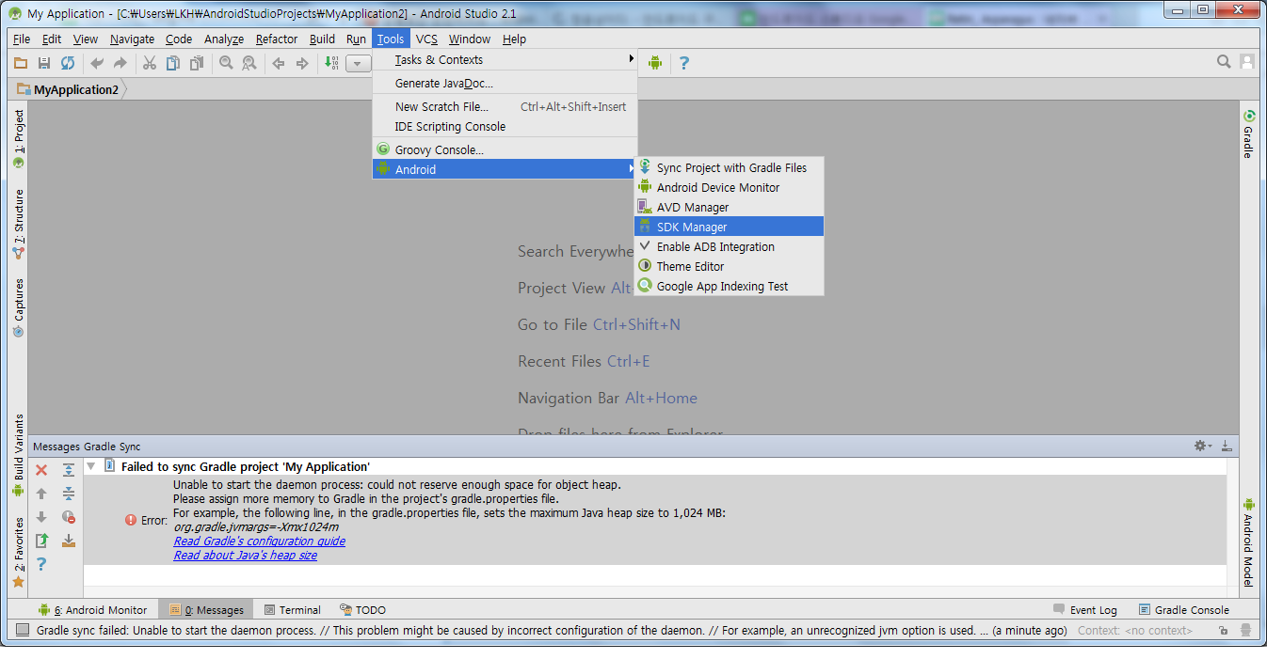
Android Studio 설정
Tools -> Android -> SDK Manager 클릭

Slide 17
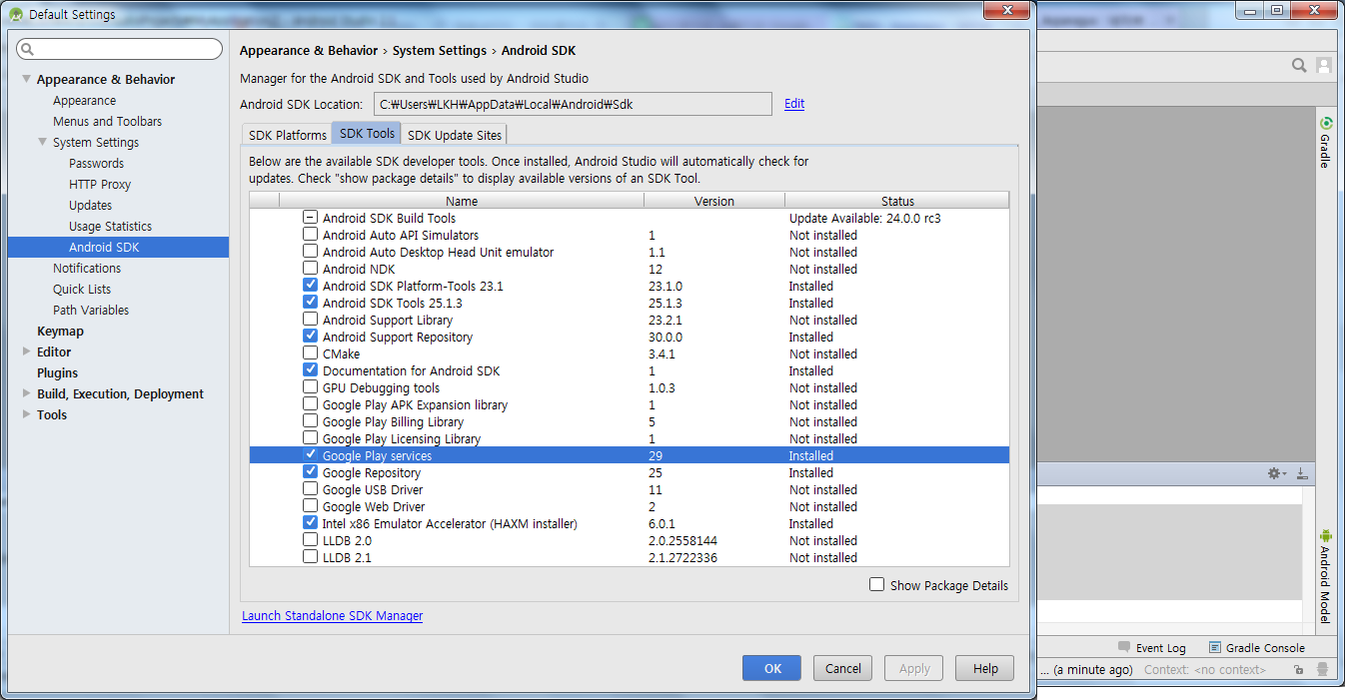
Android Studio 설정
SDK Tools -> Google Play Service 클릭 후 Ok

Slide 18
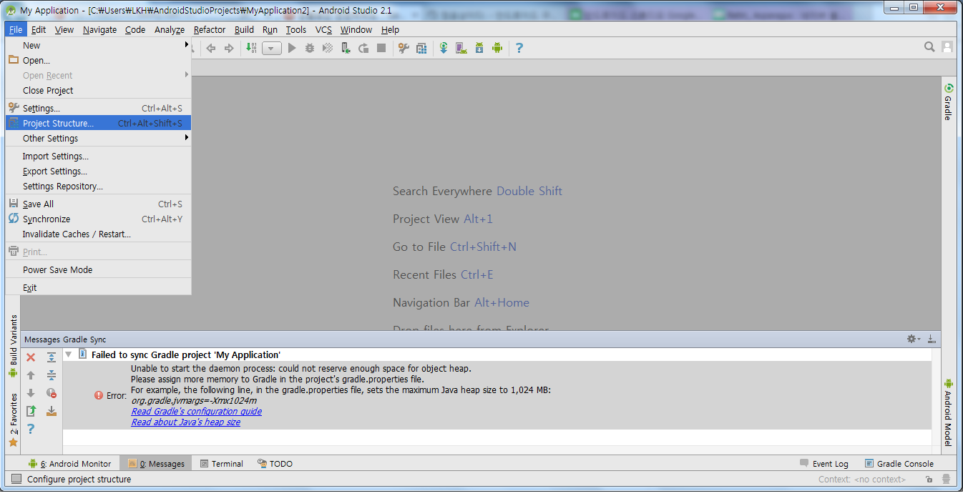
Android Studio 설정
File -> Project Structure 클릭

Slide 19
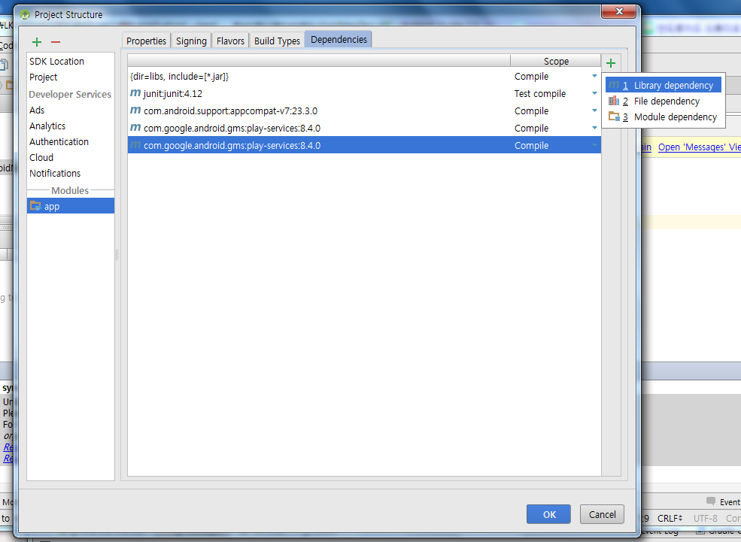
Android Studio 설정
App -> Dependencies -> + 1.Library dependency 클릭

Slide 20
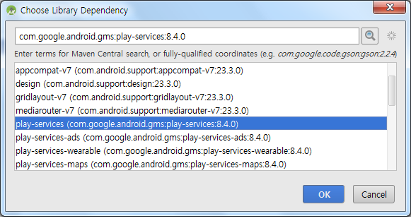
Android Studio 설정
Play-services 클릭

Slide 21
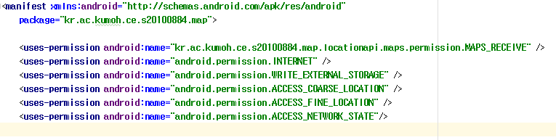
Manifest.xml 설정
<manifest> 아래에 uses-permission을 추가
INTERNET : API가 Google Maps 서버에서 지도 타일을 다운로드 할 때 사용
WRITE_EXTERNAL_STORAGE : Google Service SDK 버전 8.3 이하일 경우 요청,내부 파일 쓰기권한
ACCESS_NETWORK_STATE : API가 연결 상태를 검사하고 데이터 다운로드가 가능한지 확인할 수 있게 해줌
ACCESS_FINE_LOCATION ,ACCESS_COARSE_LOCATION: 위치 정보 받기 권한

Slide 22
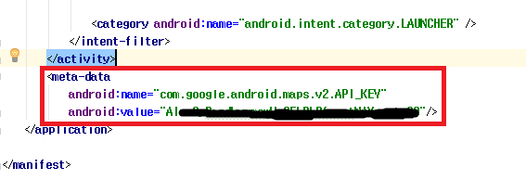
Manifest.xml 설정
</activity> 아래에
<meta-data 를 추가 하여 Value 값에 구글에서 받은 API key 값을 넣어준다.

Slide 23
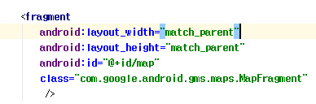
activity_main.xml 설정
Layout 의 코드를 fragment 로 변경

Slide 24
간단한 예제
public class MainActivity extends AppCompatActivity {
private GoogleMap map;
@Override
protected void onCreate(Bundle savedInstanceState) {
super.onCreate(savedInstanceState);
setContentView(R.layout.activity_main);
LatLng KUMOH = new LatLng(36.144399, 128.393333);
map = ((MapFragment)getFragmentManager().findFragmentById(R.id.map)).getMap();
map.addMarker(new MarkerOptions().position(KUMOH));
map.moveCamera(CameraUpdateFactory.newLatLngZoom(KUMOH, 15));
map.setMapType(GoogleMap.MAP_TYPE_NOMAL);
}
}

Slide 25
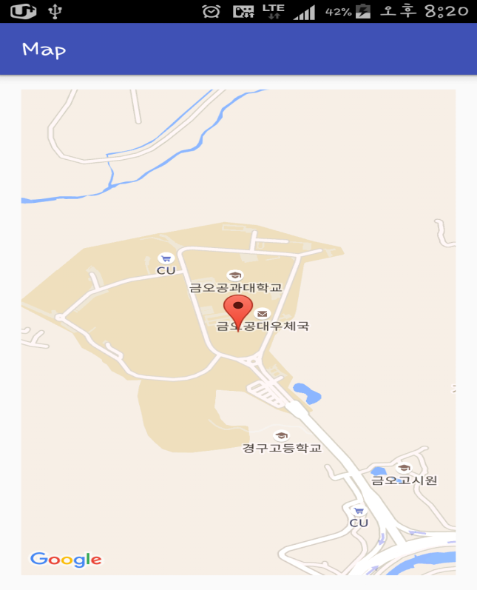
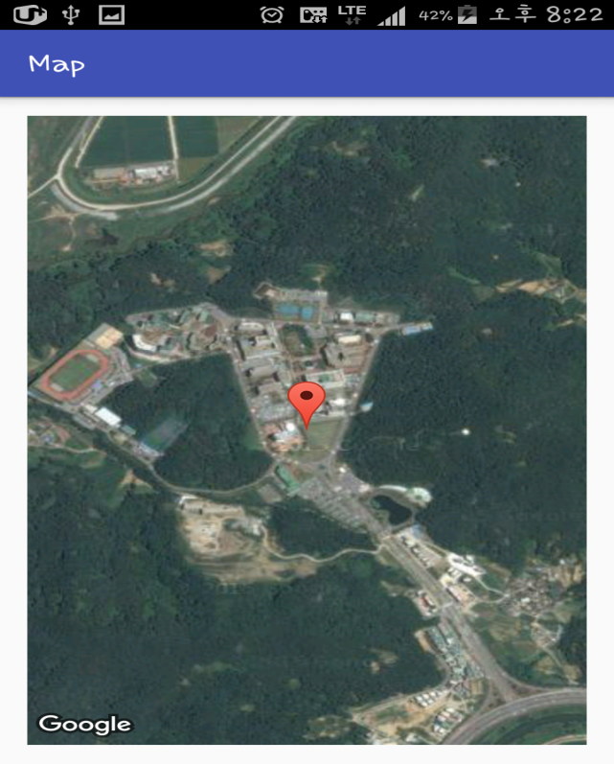
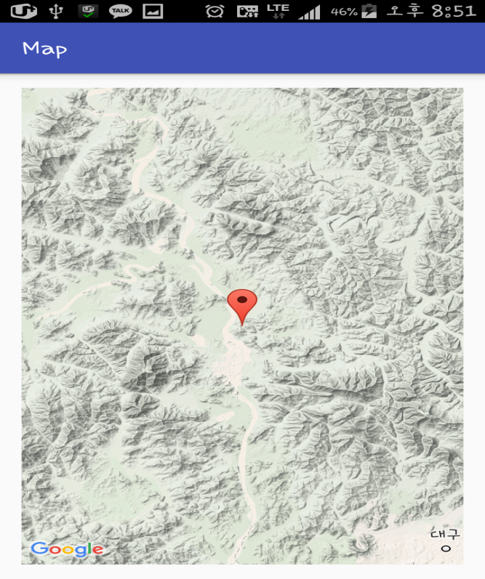
map.setMapType(GoogleMap.MAP_TYPE_);
GoogleMap.MAP_TYPE_NOMAL : 기본형태의 지도
GoogleMap.MAP_TYPE_HYBRID : 도로 지도가 추가된 위성사진 데이터
GoogleMap.MAP_TYPE_SATELLITE : 위성지도
GoogleMap.MAP_TYPE_TERRIAN : 지형 데이터. 지도에 색상, 등고선, 레이블, 원근 음영이 포함, 일부 도로와 레이블도 보임

Slide 26
간단한 예제 (마커에 말풍선 표시)
MarkerOptions KumohMarker = new MarkerOptions().Position (KUMOH).title("금오공과대학교").snippet("4년제 국립대학교");
map.addMarker(KumohMarker).showInfoWindow();

Slide 27
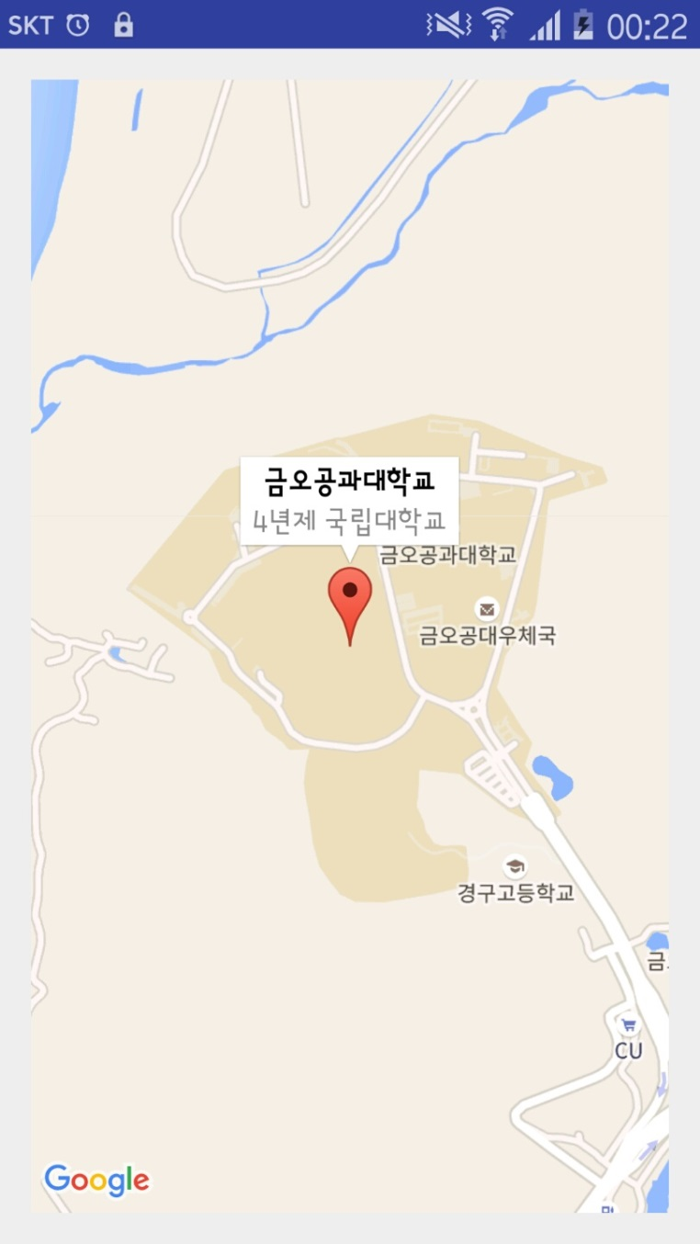

Slide 28
간단한 예제 (마커 클릭했을 Toast 달기)
map.setOnMarkerClickListener(new GoogleMap.OnMarkerClickListener() {
@Override
public boolean onMarkerClick(Marker marker) {
// TODO Auto-generated method stub
Toast.makeText(MainActivity.this, " 금오공과대학교\n4년제 국립대학교 ", Toast.LENGTH_SHORT).show();
return false;
}
});

Slide 29
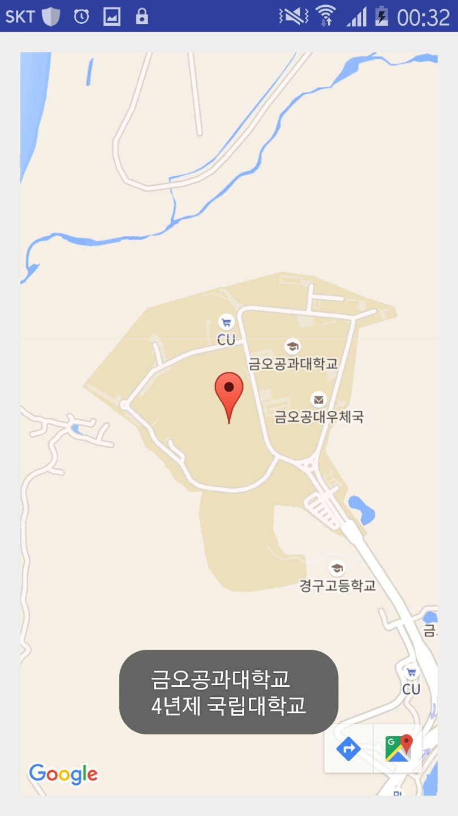

Slide 30
감사합니다.

